Slide 1
Emic & etic
Kuliah 3

Slide 2
Antara kuantitatif & kualitatif
Berdasarkan kuliah sebelumnya, apa yang Anda pahami mengenai penelitian kuantitatif & kualitatif:
Bagaimana kelebihan dan kelemahan kedua metode tersebut?
Bagaimana mestinya kedua metode tersebut digunakan?

Slide 3
Emic & Etic
Istilah tersebut digunakan terutama oleh antropologis dan ahli ilmu sosial dan perilaku lainnya
Berkaitan dengan dua jenis data
Khususnya digunakan dalam antropologi budaya

Slide 4
Emic & Etic
Emic
Suatu gambaran mengenai perilaku atau keyakinan yang bermakna (baik disadari maupun tidak disadari) menurut pelaku.
Berasal dari individu yang ada dalam budaya ybs
Perspektif dari dalam (observasi partisipatoris)
Etic
Suatu gambaran mengenai perilaku atau keyakinan yang dilakukan oleh observer
Mencoba untuk netral secara budaya & bisa diaplikasikan pada budaya yang berbeda
Perspektif dari luar (cara kerja dengan perbandingan)

Slide 5
Tokoh
Dikenalkan 1954 Kenneth Pike (linguis)
Muncul karena ahli ilmu sosial sudah lama melakukan debat apakah ilmu sosial itu objektif atau subjektif
Ward Goodenough (makna khusus dari keyakinan & prakteknya)
Marvin Harris (perilaku manusia)

Slide 6
Pendekatan emic-etic
Pendekatan emic
Pendekatan etic
Menekankan perbedaan antar budaya
Menyadari pola2 perilaku sebagai unik dan khas berkaitan dgn budaya
Mencari sudut pandang dari dalam (asli)
c/: sunat perempuan sbg praktek tradisi yang mengacu pd nilai2 acuan spt kesucian perempuan
Menekankan persamaan antar budaya
Menyadari pola2 perilaku bersifat invarian & universal
Membawa sudut pandang dari luar
c/: sunat perempuan sbg praktek biadab yg melambangkan penaklukan & membuat trauma

Slide 7
Contoh emic & etic
Peperangan/kerusuhan
Emic: anggota budaya bercerita mengenai sejarah konflik mereka dgn kelompok yang berdekatan dan dengan kelompok yg dianggap berkhianat
Etic: antropologis melihat peperangan/kerusuhan yg sering terjadi sbg konsekuensi dari kelebihan populasi dan kekurangan protein, dimana tindakan perang untuk memulihkan kembali distribusi populasi

Slide 8
Contoh emic & etic
Kesurupan
Emic: anggota budaya memahami perempuan yang kesurupan sebagai tanda bahwa leluhurnya yang pendeta/dukun memanggilnya untuk menjadi perantara dgn roh yg merasukinya dan membuat perilakunya seperti gila sampai dia mendapatkan latihan untuk menjadi pendeta/dukun
Etic: antropologis melihat perempuan yang kesurupan sebagai keengganan untuk berada dlm posisi subordinat sbg istri. Kesurupan menjadi sarana utk meningkatkan status sosial yang besar dgn menjadi pemimpin spiritual

Slide 9
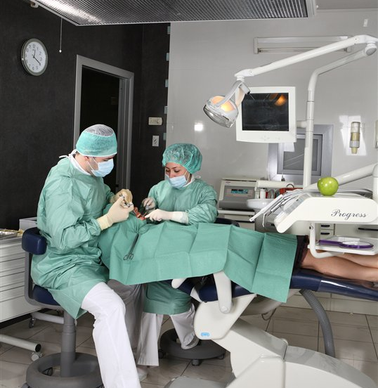
Contoh emic & etic
Sakit
Emic: illness (sakit yang dirasakan oleh subjek)
Etic: diseases (sakit hasil diagnosa dokter)

